Slide 1
Lenguajes de marca y sistemas de información
UD02: Formularios, tablas y estructura en HTML
Tema 4: Posicionamiento y visualización
CIFP a Carballeira – Marcos Valcárcel
Antonio Muñoz Rubio

Slide 2
Tipos de posicionamiento
Posicionamiento normal o estático: es el que usan los navegadores por defecto si no se indica lo contrario
Posicionamiento relativo: variante del posicionamiento normal que consiste en posicionar una caja según el posicionamiento normal y después desplazarla respecto de su posición original.
Posicionamiento absoluto: la posición de una caja se establece de forma absoluta respecto de su elemento contenedor y el resto de elementos de la página ignoran la nueva posición del elemento.
Posicionamiento fijo: variante del posicionamiento absoluto que convierte una caja en un elemento inamovible, de forma que su posición en la pantalla siempre es la misma independientemente del resto de elementos e independientemente de si el usuario sube o baja la página en la ventana del navegador.
Posicionamiento flotante: se trata del modelo más especial de posicionamiento, ya que desplaza las cajas todo lo posible hacia la izquierda o hacia la derecha de la línea en la que se encuentran.

Slide 3
La propiedad CSS position
Permite modificar el tipo de posicionamiento con el que se mostrará una caja o elemento
CSS define cuatro propiedades llamadas top, right, bottom y left para controlar el desplazamiento de las cajas posicionadas
La propiedad position no permite controlar el posicionamiento flotante, que se establece con otra propiedad llamada float y que se explica más adelante. Además, la propiedad position sólo indica cómo se posiciona una caja, pero no la desplaza

Slide 4
La propiedad CSS position
El significado de cada uno de los posibles valores de la propiedad position es el siguiente:
static: corresponde al posicionamiento normal o estático. Si se utiliza este valor, se ignoran los valores de las propiedades top, right, bottom y left
relative: corresponde al posicionamiento relativo. El desplazamiento de la caja se controla con las propiedades top, right, bottom y left
absolute: corresponde al posicionamiento absoluto. El desplazamiento de la caja también se controla con las propiedades top, right, bottom y left , pero su interpretación es mucho más compleja, ya que el origen de coordenadas del desplazamiento depende del posicionamiento de su elemento contenedor
fixed: corresponde al posicionamiento fijo. El desplazamiento se establece de la misma forma que en el posicionamiento absoluto, pero en este caso el elemento permanece inamovible en la pantalla

Slide 5
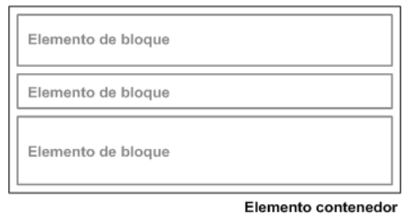
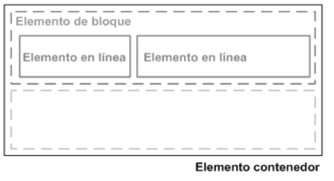
Posicionamiento normal (static)
El posicionamiento normal o estático es el modelo que utilizan por defecto los navegadores para mostrar los elementos de las páginas. En este modelo, sólo se tiene en cuenta si el elemento es de bloque o en línea, sus propiedades width y height y su contenido.

Slide 6
Posicionamiento relativo (relative)
El posicionamiento relativo desplaza una caja respecto de su posición original establecida mediante el posicionamiento normal. El desplazamiento de la caja se controla con las propiedades top, right, bottom y left
El valor de la propiedad top se interpreta como el desplazamiento entre el borde superior de la caja en su posición final y el borde superior de la misma caja en su posición original
De la misma forma, el valor de las propiedades left, right y bottom indica respectivamente el desplazamiento entre el borde izquierdo/derecho/inferior de la caja en su posición final y el borde izquierdo/derecho/inferior de la caja original

Slide 7
Posicionamiento relativo (relative)
Por tanto, la propiedad top se emplea para mover las cajas de forma descendente, la propiedad bottom mueve las cajas de forma ascendente, la propiedad left se utiliza para desplazar las cajas hacia la derecha y la propiedad right mueve las cajas hacia la izquierda. Este comportamiento parece poco intuitivo y es causa de errores cuando se empiezan a diseñar páginas con CSS. Si se utilizan valores negativos en las propiedades top, right, bottom y left, su efecto es justamente el inverso
El desplazamiento relativo de una caja no afecta al resto de cajas adyacentes, que se muestran en la misma posición que si la caja desplazada no se hubiera movido de su posición original

Slide 8
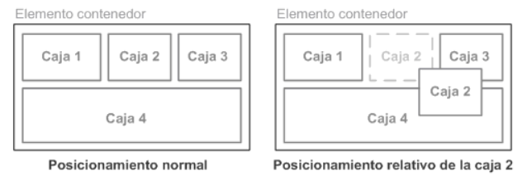
Posicionamiento relativo (relative)

Slide 9
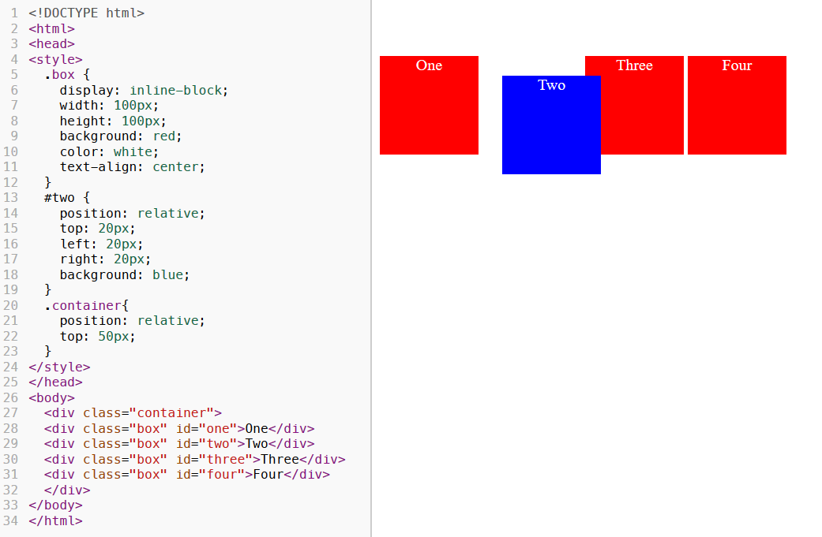
Posicionamiento relativo (relative)

Slide 10
Posicionamiento absoluto (absolute)
El posicionamiento absoluto se emplea para establecer de forma exacta la posición en la que se muestra la caja de un elemento. La nueva posición de la caja se indica mediante las propiedades top, right, bottom y left. La interpretación de los valores de estas propiedades es mucho más compleja que en el posicionamiento relativo, ya que en este caso dependen del posicionamiento del elemento contenedor
Cuando una caja se posiciona de forma absoluta, el resto de elementos de la página se ven afectados y modifican su posición. Al igual que en el posicionamiento relativo, cuando se posiciona de forma absoluta una caja es probable que se produzcan solapamientos con otras cajas

Slide 11
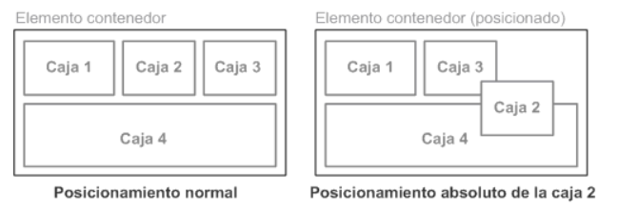
Posicionamiento absoluto (absolute)

Slide 12
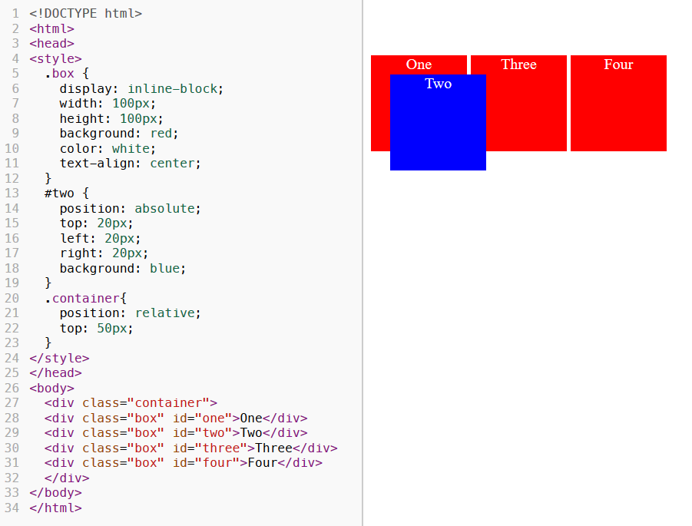
Posicionamiento absoluto (absolute)

Slide 13
Posicionamiento fijo (fixed)
La principal característica de una caja posicionada de forma fija es que su posición es inamovible dentro de la ventana del navegador. El posicionamiento fijo hace que las cajas no modifiquen su posición ni aunque el usuario suba o baje la página en la ventana de su navegador
La interpretación de los valores de las propiedades top, right, bottom y left toma como referencia los marcos de la ventana del navegador, dando el resultado de que la caja posicionada permanece inmóvil aunque el usuario se desplace por el contenido de la página

Slide 14
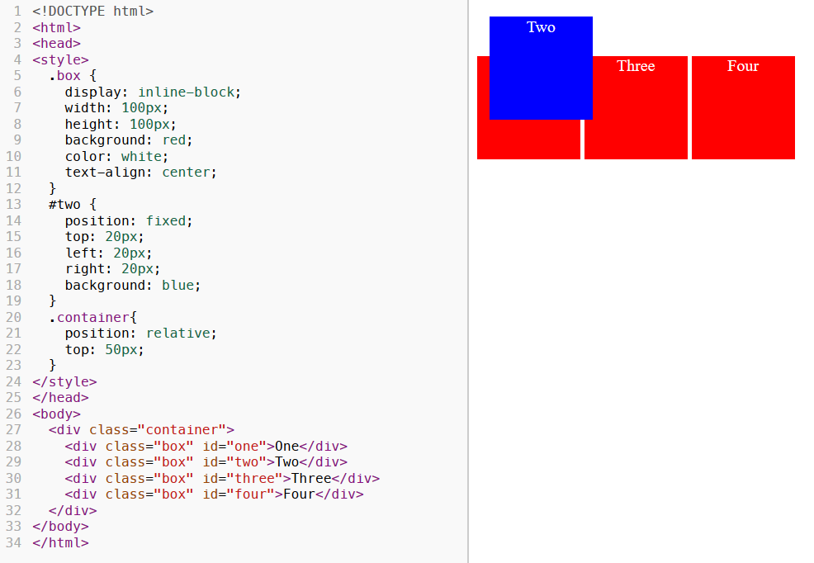
Posicionamiento fijo (fixed)

Slide 15
Posicionamiento flotante (float)
Se controla con la propiedad float y puede tomar los valores left o right
Cuando se coloca una caja de forma flotante deja de pertenecer al flujo normal de la página, lo que significa que el resto de cajas ocupan el lugar que deja la caja flotante.
La caja flotante se coloca lo más pegada posible a la izquierda o a la derecha desde la posición donde se encontraba originalmente

Slide 16
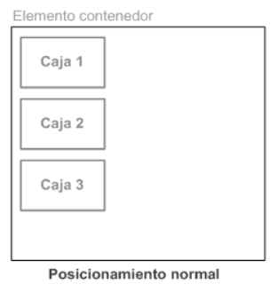
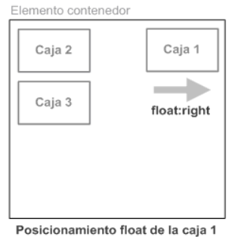
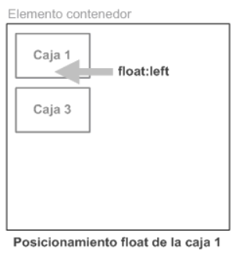
Posicionamiento flotante (float)
El diseño de las páginas con posicionamiento flotante resulta complejo, ya que si algún elemento no tiene definido su tipo de posicionamiento de forma correcta pueden existir solapamientos no deseados

Slide 17
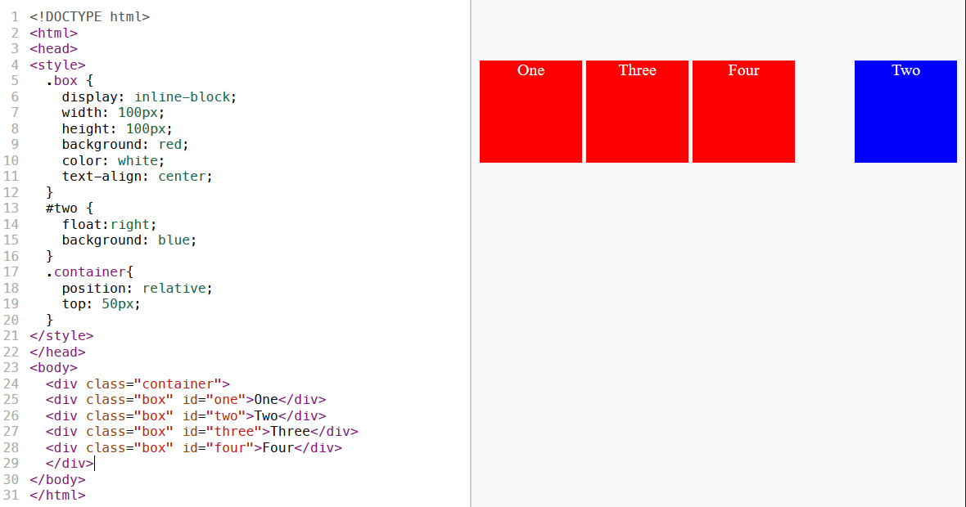
Posicionamiento flotante (float)

Slide 18
Posicionamiento flotante (float)
Uno de los principales motivos para la creación del posicionamiento float fue precisamente la posibilidad de colocar imágenes alrededor de las cuales fluye el texto.
CSS permite controlar la forma en la que los contenidos fluyen alrededor de los contenidos posicionados mediante float. De hecho, en muchas ocasiones es admisible que algunos contenidos fluyan alrededor de una imagen, pero el resto de contenidos deben mostrarse en su totalidad sin fluir alrededor de la imagen:

Slide 19
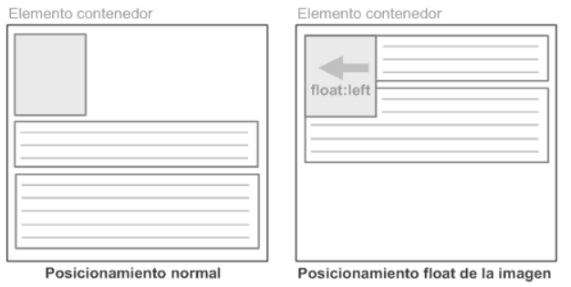
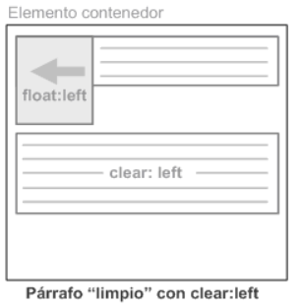
Posicionamiento flotante (float)

Slide 20
La propiedad CSS clear
La propiedad clear indica el lado del elemento HTML que no debe ser adyacente a ninguna caja posicionada de forma flotante. Dependiendo del valor que se indique, left, right o both, el elemento se desplaza de forma descendente hasta que pueda colocarse en una línea en la que no haya ninguna caja flotante en el lado indicado en el valor
Como se verá más adelante, la propiedad clear es imprescindible cuando se crean las estructuras de las páginas web complejas

Slide 21
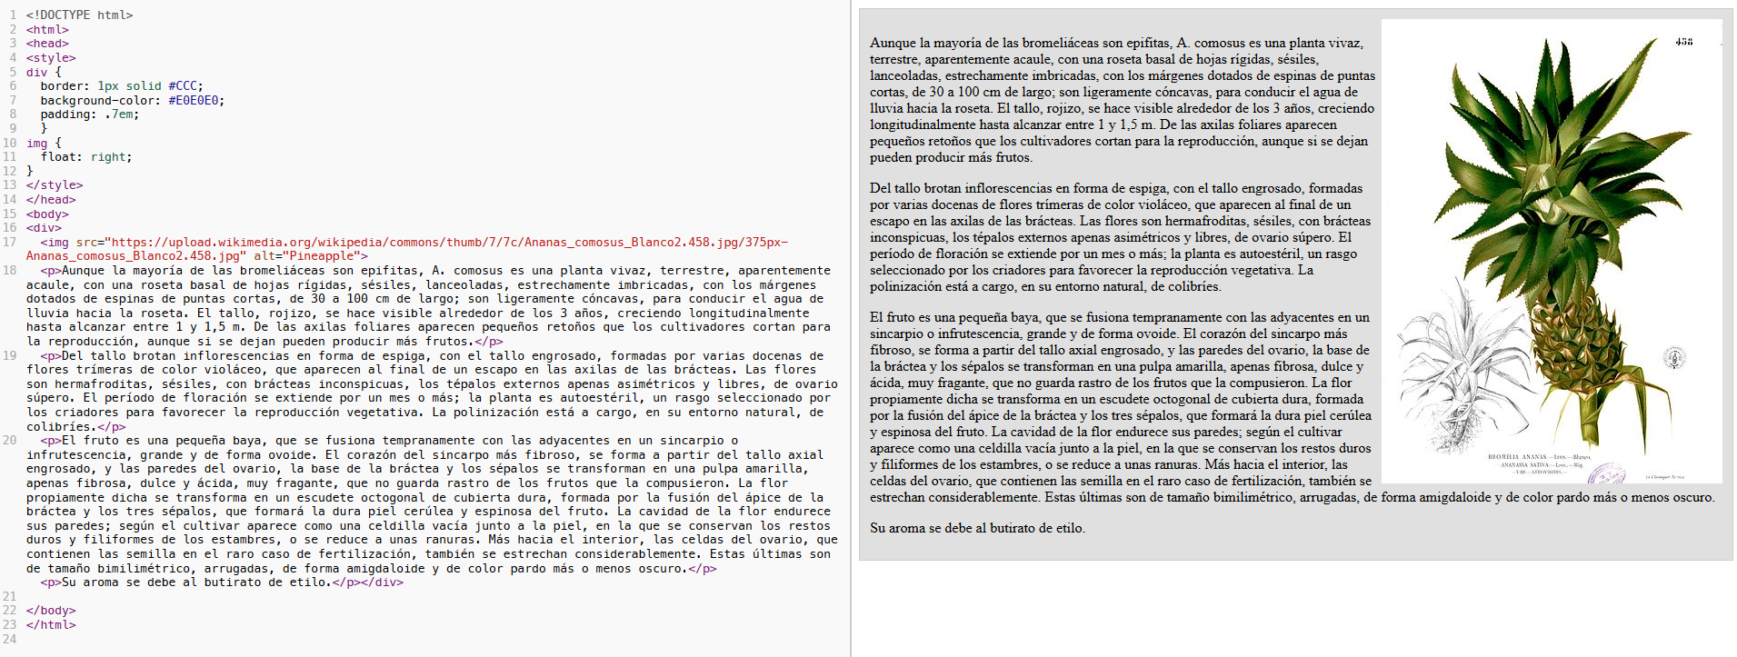
Posicionamiento flotante (float )

Slide 22
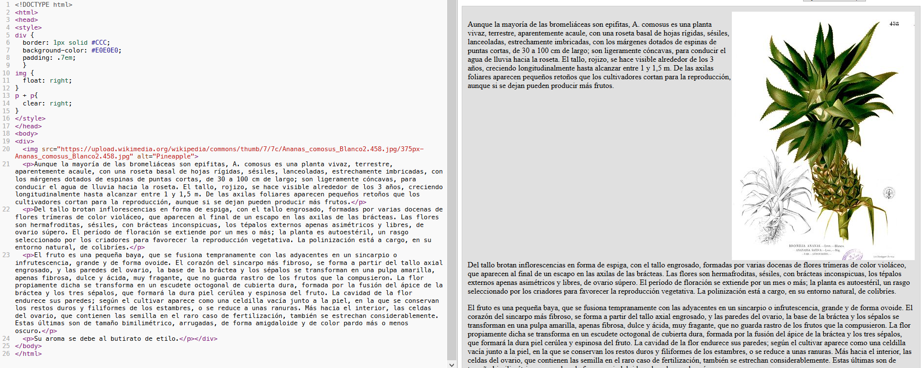
La propiedad CSS clear

Slide 23
La propiedad CSS display
La propiedad display permite ocultar completamente un elemento haciendo que desaparezca de la página. Como el elemento oculto no se muestra, el resto de elementos de la página se mueven para ocupar su lugar
Esta propiedad ya la estudiamos en el tema 2.3 Modelo de cajas

Slide 24
La propiedad CSS visibility
la propiedad visibility permite hacer invisible un elemento, lo que significa que el navegador crea la caja del elemento pero no la muestra. En este caso, el resto de elementos de la página no modifican su posición, ya que aunque la caja no se ve, sigue ocupando sitio
Las posibilidades de la propiedad visibility son mucho más limitadas que las de la propiedad display, ya que sólo permite hacer visibles o invisibles a los elementos de la página

Slide 25
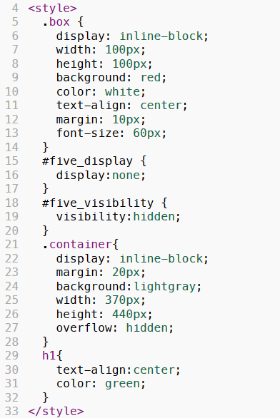
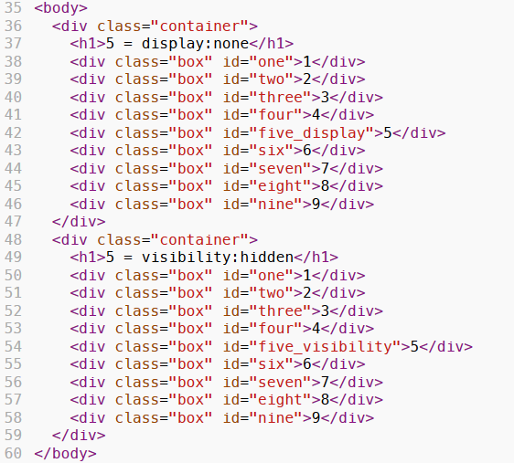
Las propiedades CSS display y visibility

Slide 26
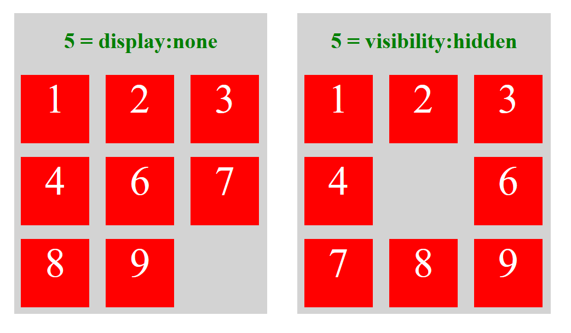
Las propiedades CSS display y visibility

Slide 27
Relación entre las propiedades CSS display, float y position
Cuando se establecen las propiedades display, float y position sobre una misma caja, su interpretación es la siguiente:
Si display vale none, se ignoran las propiedades float y position y la caja no se muestra en la página.
Si position vale absolute o fixed, la caja se posiciona de forma absoluta, se considera que float vale none y la propiedad display vale block tanto para los elementos en línea como para los elementos de bloque. La posición de la caja se determina mediante el valor de las propiedades top, right, bottom y left.
En cualquier otro caso, si float tiene un valor distinto de none, la caja se posiciona de forma flotante y la propiedad display vale block tanto para los elementos en línea como para los elementos de bloque.

Slide 28
La propiedad CSS overflow
La propiedad overflow sirve para controlar la forma en la que se visualizan los contenidos que sobresalen de sus elementos
Los valores de la propiedad overflow tienen el siguiente significado:
visible: el contenido no se corta y se muestra sobresaliendo la zona reservada para visualizar el elemento. Este es el comportamiento por defecto.
hidden: el contenido sobrante se oculta y sólo se visualiza la parte del contenido que cabe dentro de la zona reservada para el elemento.
scroll: solamente se visualiza el contenido que cabe dentro de la zona reservada para el elemento, pero también se muestran barras de scroll que permiten visualizar el resto del contenido.
auto: el comportamiento depende del navegador, aunque normalmente es el mismo que la propiedad scroll.

Slide 29
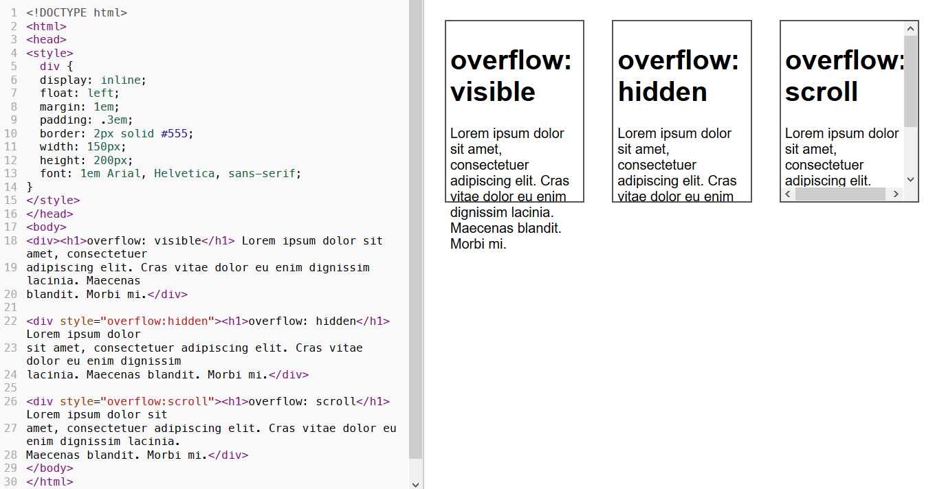
La propiedad CSS overflow

Slide 30
La propiedad CSS z-index
CSS permite controlar la posición tridimensional de las cajas posicionadas. De esta forma, es posible indicar las cajas que se muestran delante o detrás de otras cajas cuando se producen solapamientos
La posición tridimensional de un elemento se establece sobre un tercer eje llamado Z y se controla mediante la propiedad z-index. Utilizando esta propiedad es posible crear páginas complejas con varios niveles o capas
Cuanto más alto sea el valor numérico, más cerca del usuario se muestra la caja
La propiedad z-index sólo tiene efecto en los elementos posicionados, por lo que es obligatorio que la propiedad z-index vaya acompañada de la propiedad position

Slide 31
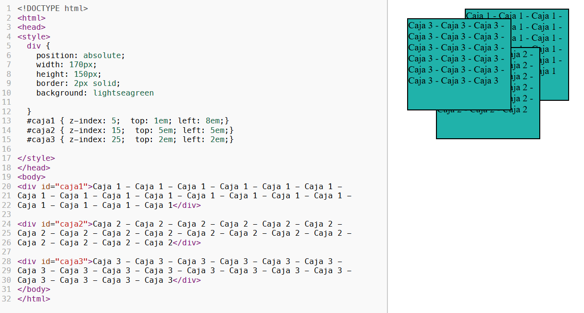
La propiedad CSS z-index

